Slide 1
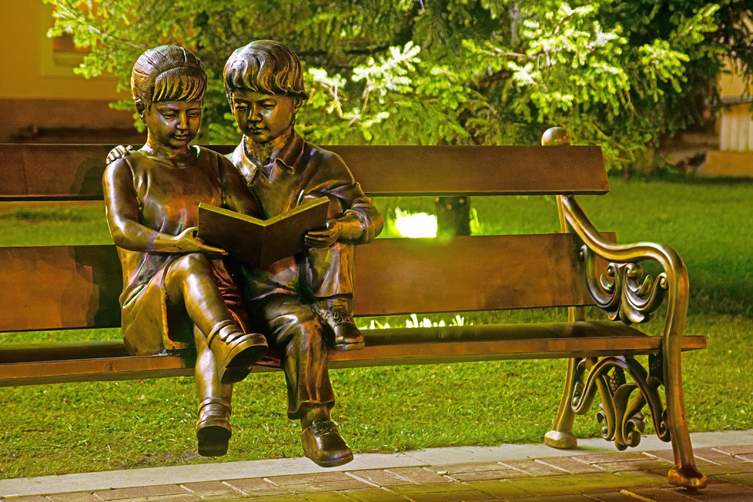
Свидания с книгой
Интерактивная викторина
для учащихся 7-11 классов
Автор:
Ольга Михайловна Степанова, учитель английского языка
МБОУ «Цивильская СОШ №1
имени Героя Советского Союза М.В. Силантьева»
города Цивильск Чувашской Республики
2018

Slide 2
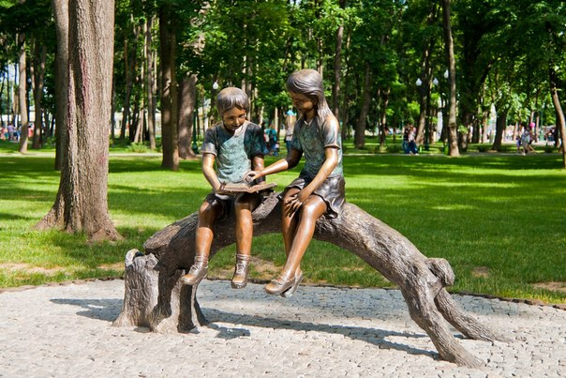
Читать надо не слишком много и, главное, творчески… Ко всякому автору надо относиться внимательно, - и тогда можно выудить ______________ из моря его слов.
• Александр А. Блок
жемчужину
Харьков

Slide 3
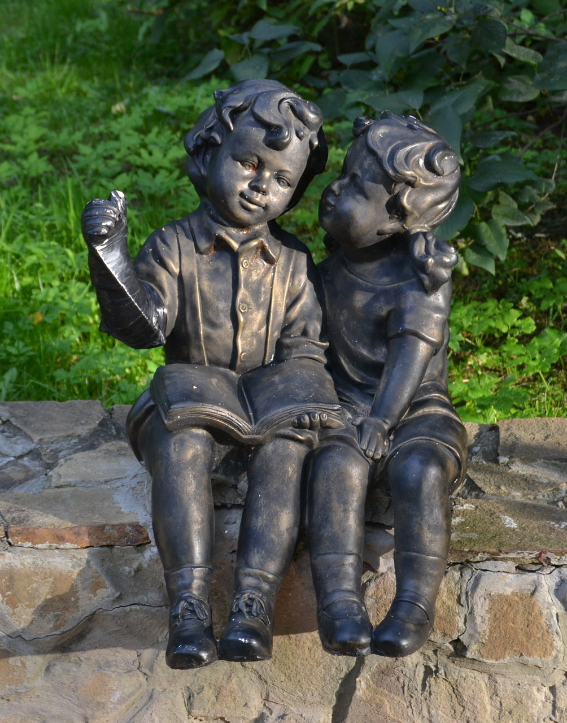
Читать - так же естественно, как __________ .
• Диана С. Арбенина
дышать
Сокольники, Москва

Slide 4
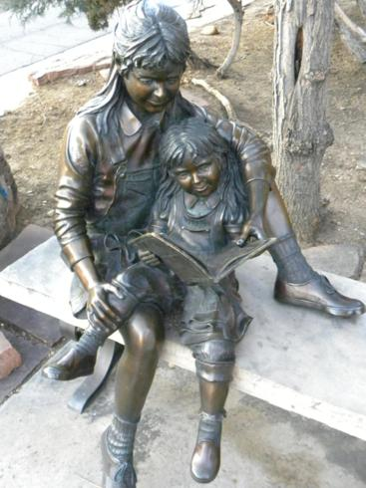
Чтение для ума — то же, что физические ______________ для тела.
• Аддисон Джозеф
упражнения
г.Боулдер, Колорадо, США

Slide 5
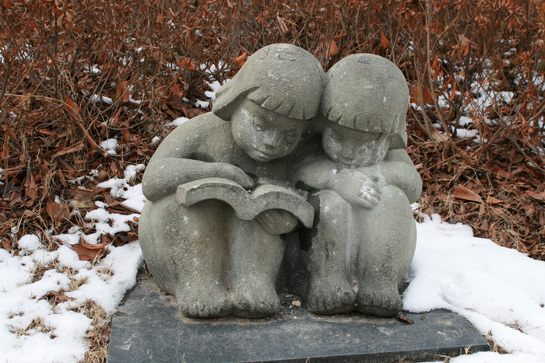
Читая книги, можно прожить не одну свою, а множество жизней, тайно перевоплощаясь в различнейших персонажей.
Да и реальная, собственная __________ обязательно становится богаче.
жизнь
Ильсан, Южная Корея
• Константин Я. Ваншенкин

Slide 6
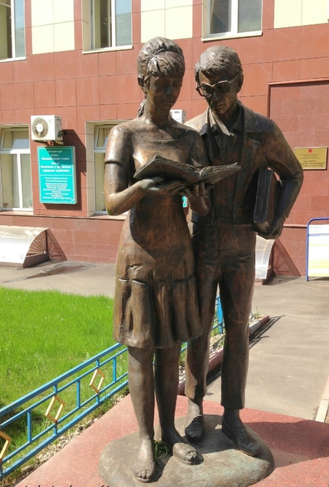
Как из копеек составляются рубли, так и из крупинок прочитанного составляется ___________ .
• Владимир И. Даль
Москва
знание

Slide 7
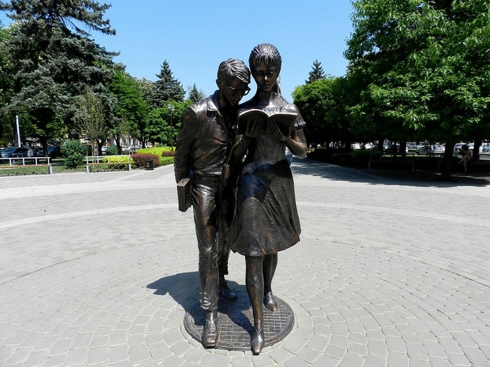
Я скорее стану читать какое-нибудь расписание или ___________ , чем не читать вообще ничего.
Сомерсет Моэм
каталог
Краснодар

Slide 8
Не уходи в книги, чтобы забыться.
Уходи в книги, чтобы принести из них
что-то _______________ в свою жизнь.
Мария Берестова
прекрасное
Вставать и нюхать запах вдоха,
И выдох делать вместе с ним,
Вы скажете:"Да, это ж плохо!",-
Но этот миг _______________…
неповторим
Ноябрьск

Slide 9
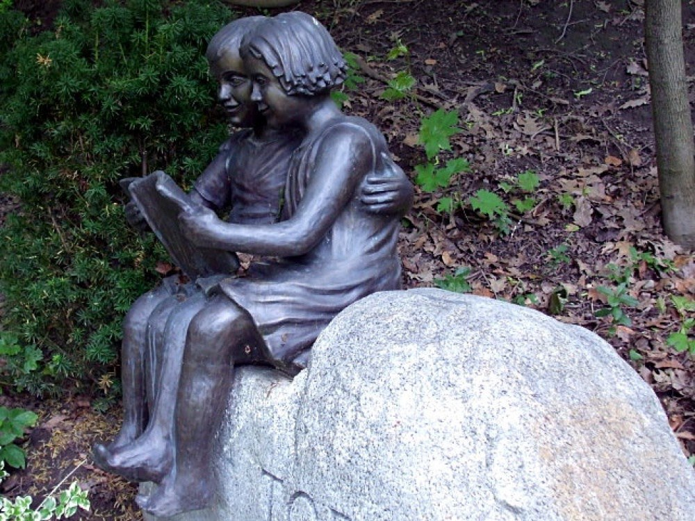
Для человека, который хочет развиваться — ___________ всегда существует.
Андрей Новиков-Ланской
книга
Торонто

Slide 10
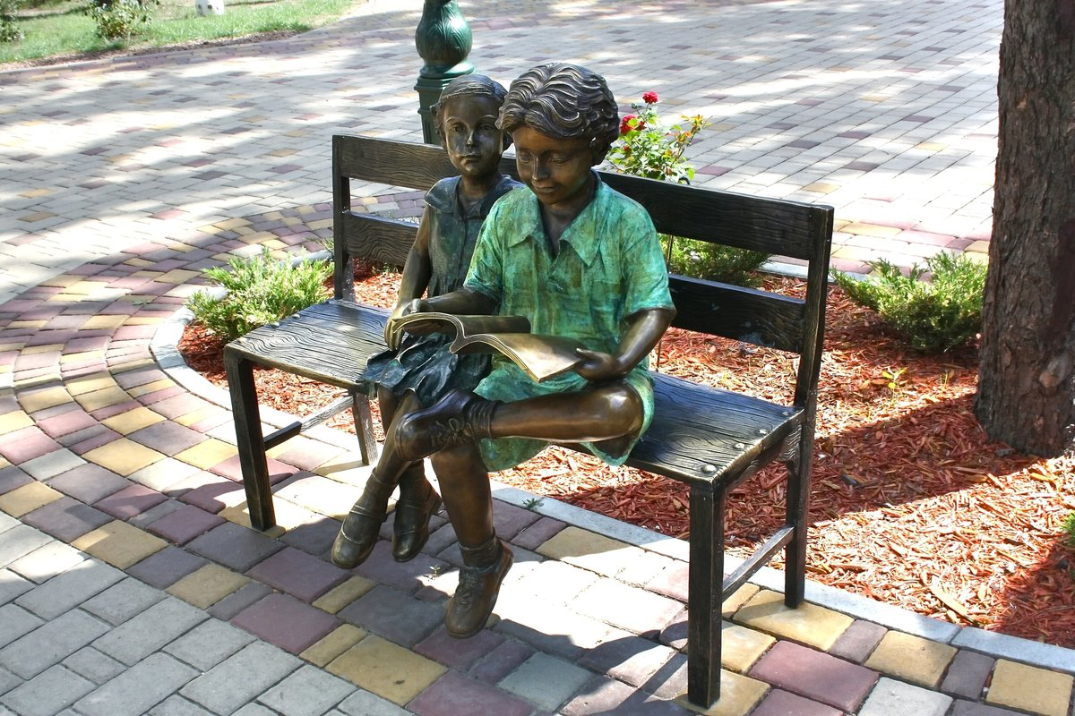
Если человек рождён совершать или говорить нечто ________________, то чтением книг он себя не загубит.
Эрнесто Сабато
оригинальное
Харьков

Slide 11
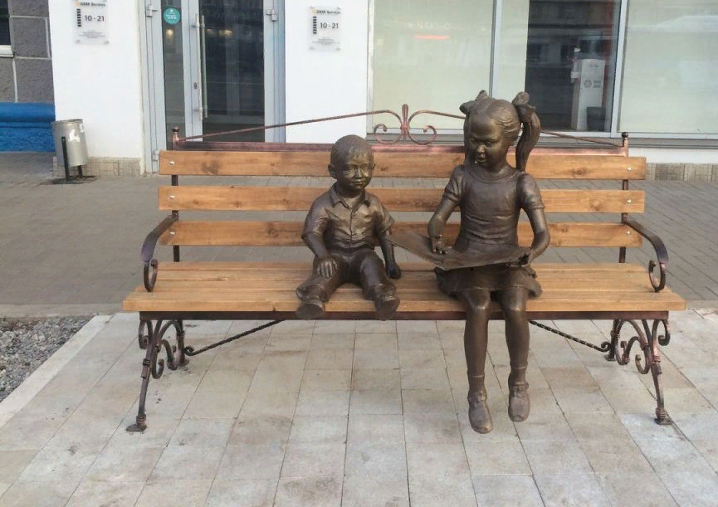
вслух
Научись хорошенько читать __________ , и у тебя не будет проблем в любом разговоре.
Николас Спаркс
Уфа

Slide 12
Я беру в собеседники Антона Павловича, например, или Серегу Довлатова. Вернее, это они берут меня в свои собеседники. А что может быть роскошнее, чем ___________ с талантом?
общение
Иркутск

Slide 13
Чтение есть создание собственных мыслей при помощи мыслей других людей.
Рубакин Н. А.

Slide 14
Источник:
Памятники юным читателям https://alisa2002marina.blogspot.com/2018/04/blog-post_17.html
Изображения взяты на сайте http://yandex.ru
Условия использования сайта https://yandex.ru/legal/fotki_termsofuse/

